Slide 1
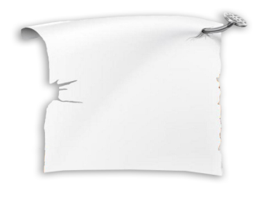
Автор: Парапанова Мария,
11а класс, МБОУ «Лицей № 2», г. Нижневартовск, апрель 2014 г.
Музей
Домой
Выход

Slide 2
МАГРИТТ РЕНЕ
Бельгийский художник, один из крупнейших представителей сюрреализма. Картины Магритта основаны на эффекте отстранения вещи от ее привычного смысла. В его образах предметы и персонажи на наших глазах превращаются в метафоры, не теряя четкой предметной узнаваемости. Благодаря четкости и лаконизму поэтических метаморфоз картины Рене Магритта стали популярнейшими (наряду с произведениями Сальвадора Дали) образцами сюрреализма.
Музей
Домой
Выход

Slide 3
МАГРИТТ РЕНЕ
родился в Эно, в 1889 г.
Всю свою творческую жизнь он экспериментировал со стилями. В начале это были импрессионизм и кубизм, позже графика.
Какое-то время в его работах присутствовали изображения мрачных пространства, наполненных различными неодушевлёнными предметами.
Позже увлёкся иллюзиями в изображениях.
К концу жизни его работы напоминали работы импрессионистов, однако не нашли своего одобрения публики, и Магритт вернулся к изображению странных, тщательно выписанных сцен, продолжая писать их до своей смерти в 1967 г.
Музей
Домой
Выход

Slide 4
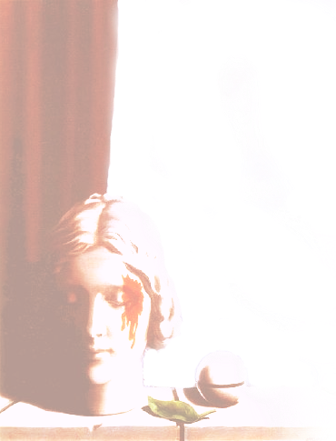
Характерные черты:
Тщательная детализация
Противопоставление странных, как будто не связанных между собой предметов
Странные предметы, превращающиеся в живые существа
Рутинные, лишенные выражения лица, на персонажах часто надеты котелки
Музей
Домой
Выход

Slide 5
Тайны и иллюзии
У Магритта рано возник интерес к тайнам, возможно из-за детективов, которыми он увлекался в детстве. События собственной жизни также повлияли на его искусство. Когда Магритт был ещё ребёнком, его мать покончила с собой. Говорят, что, когда тело вытащили из местной речки, голова матери была закутана в ночную рубашку, которая была на женщине в момент смерти. Когда рубашку сняли, на лице покойной было выражения покоя и умиротворения
Музей
Домой
Выход

Slide 6
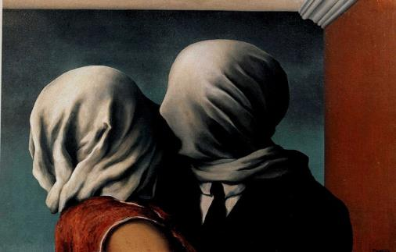
«Любовники»
Было ли это на самом деле или нет, но история закутанного лица сильно занимала воображение Магритта, и это помогает объяснить присутствие закутанных голов в такой ключевой работе как «Любовники». Во многих произведениях Магритта процветает подобная таинственность: несоответствие сюжета и элементов изображаемого, странное смещение, которое бывает во снах.
Любовь Магритта к тайне находит воплощение в царстве визуальных иллюзий, например в «Человеческом уделе»
Музей
Домой
Выход

Slide 7
Человеческий удел
Магритт изображает сцену в пустой комнате. Картина, написанная на холсте, стоит на мольберте возле окна, пейзаж кажется частью вида из окна. В этой работе Магритт спрашивает нас, что же мы видим на самом деле – реальный ландшафт или иллюзию, изображение ландшафта?
Музей
Домой
Выход

Slide 8
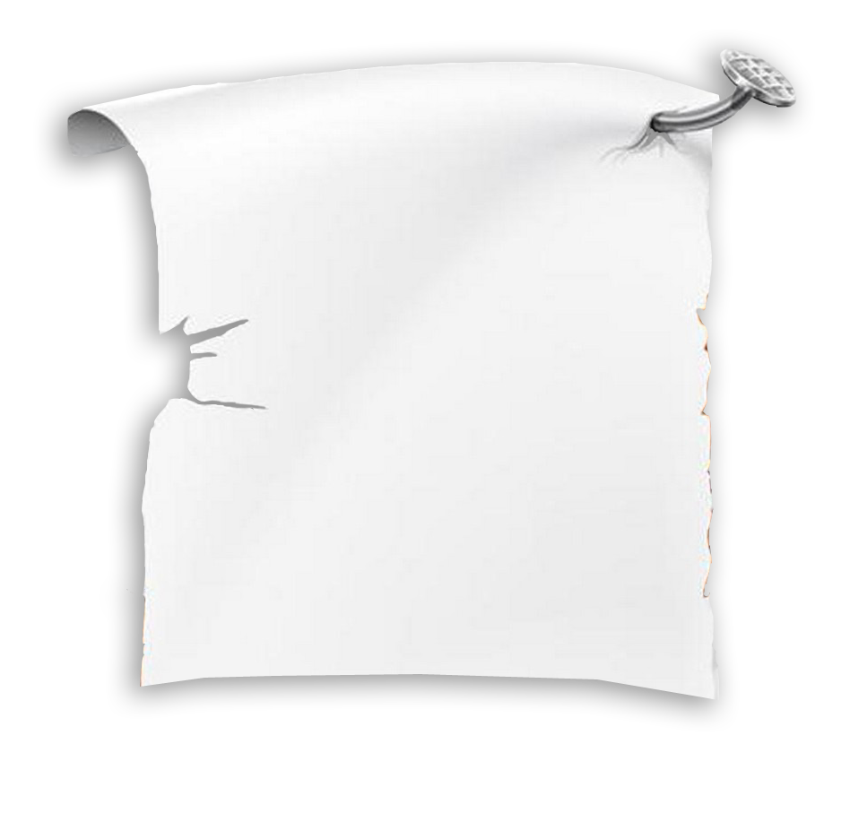
Главные произведения
Синее кино (1925 г.)
Трудный переход (1926 г.)
Убийца под угрозой (1927 г.)
Любовники (1928 г.)
Кривое зеркало (1929 г.)
Человеческий удел (1933 г.)
Красная модель (1935 г.)
Музей
Домой
Выход

Slide 9
НАЗВАНИЯ КАРТИН
По поводу названий своих картин Магритт говорил: "Названия выбраны таким образом, что они не дают поместить мои картины в область привычного, туда, где автоматизм мысли непременно сработает, чтобы предотвратить беспокойство".
Музей
Домой
Выход

Slide 10
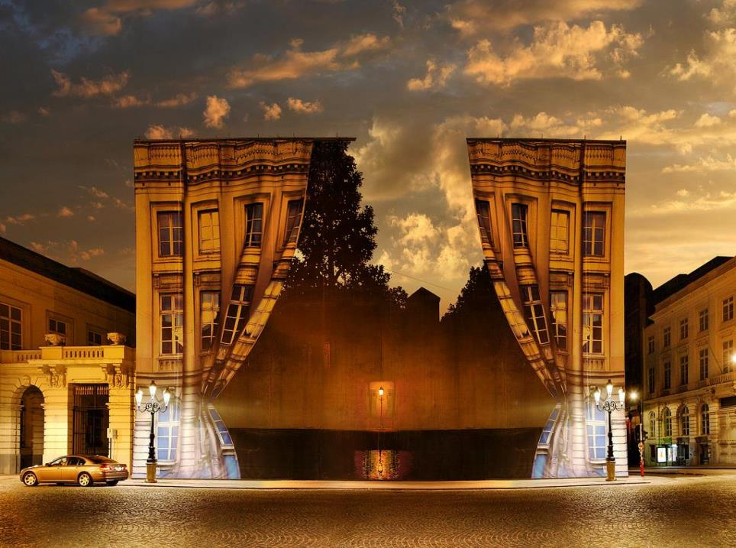
МУЗЕЙ

Slide 12
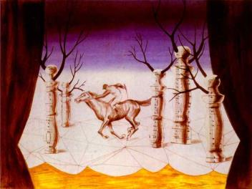
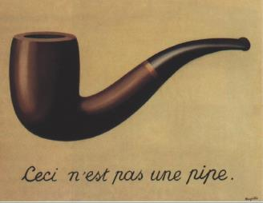
⬅
Выход
➔
Заблудившийся жокей
1925 г.
Вероломство образов
1929 г.

Slide 13
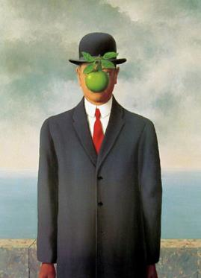
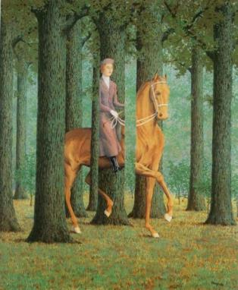
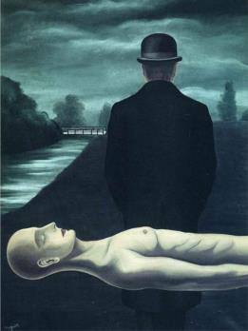
⬅
Выход
➔
Сын человеческий
1964 г.
Размышления одинокого прохожего. 1940 г.

Slide 14
Заблудившийся жокей
1925 г.

Slide 15
Первая картина Рене Магритта выполненная в стиле сюрреализма. Её созданию во многом обязан Джорджо Де Кирико, с творчеством которого художник познакомился в 1922 г. Этот момент стал переломным – определил облик, эстетику и тематику всего творчества Магритта.

Slide 16
Вероломство образов
1929 г.

Slide 17
В 1948 году Рене создал картину "Вероломство образов", которая стала одной из самых известных работ Магритта благодаря надписи на ней: от несоответствия художник пришел к отрицанию, под изображением трубки написав "Это не трубка". "Эта знаменитая трубка. Как люди попрекали меня ей! И все же, вы можете набить ее табаком? Нет, это ведь всего лишь изображение, не так ли? Так что, если бы я написал под картиной "Это трубка", я бы солгал!" — говорил художник. Впоследствии Магритт несколько раз воспроизводил свою "не трубку", в частности, в 1966 году написал картину "Две тайны", поместив на нее "Вероломство образов" в раме на мольберте, а сверху – еще одну большую трубку.

Slide 18
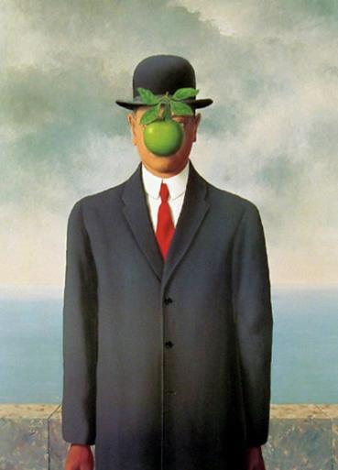
Сын человеческий
1964 г.

Slide 19
Самая растиражированная работа, пародии и аллюзии на которую встречаются так часто, что образ живет уже отдельно от своего создателя. Изначально Рене Магритт писал картину как автопортрет, где фигура мужчины символизировала современного человека, утратившего индивидуальность, но оставшегося сыном Адама, который не в силах устоять перед искушениями – отсюда яблоко, закрывающее лицо. Сегодня образ эксплуатируют все, от поклонников продукции Apple, заменяющих незнакомца фигурой Стива Джобса, до рекламодателей, по-своему интерпретирующих абсурдное сочетание предметов.

Slide 20
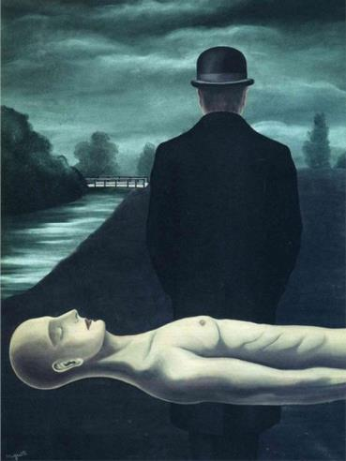
Размышления одинокого прохожего. 1940 г.

Slide 21
Загадочный господин в пальто и шляпе-котелке – пожалуй, самый часто встречающийся и самый известный персонаж, созданный Магриттом. Впервые мужчина в пальто и котелке, стоящий спиной к зрителю, появился на его картине в 1926 году. "Размышления одинокого прохожего" была написана в раннем возрасте, и некоторые искусствоведы склонны видеть в ней влияние смерти матери Магритта, которая утопилась в Самбре, когда будущему художнику было 13 лет. С этого момента Магритт периодически возвращался к образу загадочного незнакомца в котелке, изображая его то на песчаном берегу моря, то на городском мосту, то в зеленом лесу или лицом к горному пейзажу.

Slide 22
Информационные ресурсы
staratel.com
ec-dejavu.ru
gallerix.ru
moikompas.ru
www.abcgallery.com

